Slide 1

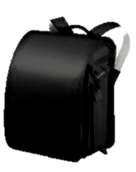






Slide 2
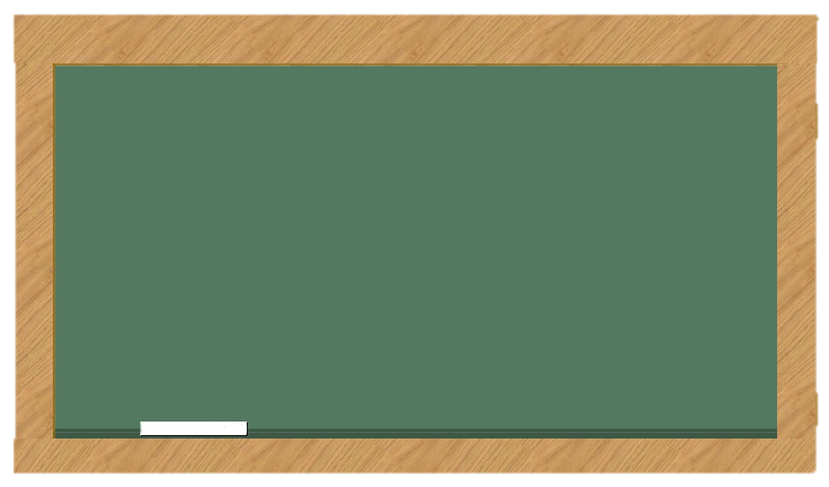
Sai Rồi
Thầy cô điền câu hỏi vào đây
Đáp án ở đây

Slide 3
Sai Rồi
Thầy cô điền câu hỏi vào đây
Đáp án ở đây

Slide 4
Sai Rồi
Thầy cô điền câu hỏi vào đây
Đáp án ở đây

Slide 5
Sai Rồi
Thầy cô điền câu hỏi vào đây
Đáp án ở đây

Slide 6
Sai Rồi
Thầy cô điền câu hỏi vào đây
Đáp án ở đây

Slide 7
Sai Rồi
Thầy cô điền câu hỏi vào đây
Đáp án ở đây

Slide 8
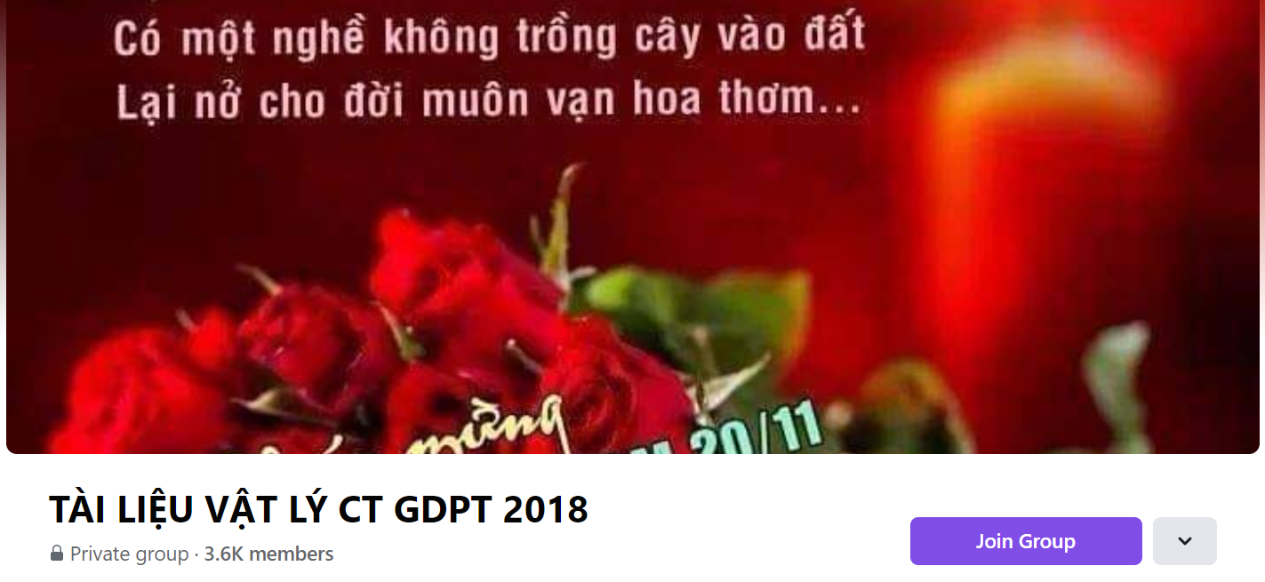
SƯU TẦM: ĐOÀN VĂN DOANH, NAM TRỰC, NAM ĐỊNH
LINK NHÓM DÀNH CHO GV BỘ MÔN VẬT LÝ TRAO ĐỔI TÀI LIỆU VÀ CHUYÊN MÔN CT 2018
https://www.facebook.com/groups/299257004355186

